Slide 1
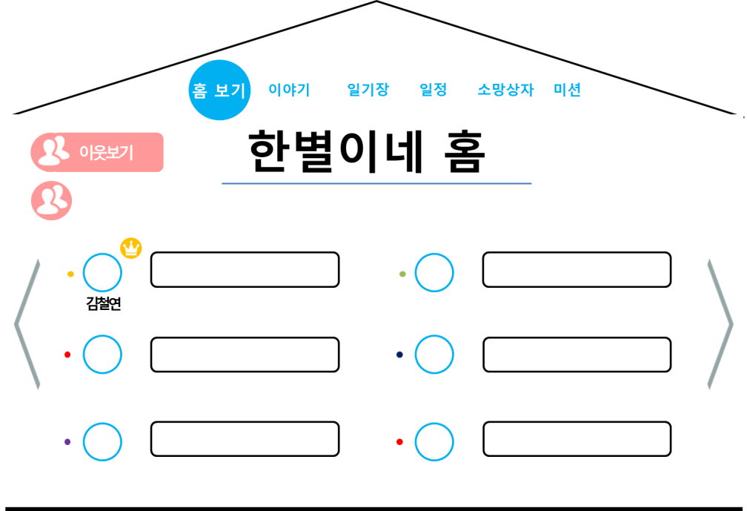
화면ID | Web_UC047_#1 | 화면제목 | 홈보기 화면
페이지경로 : 시작화면에서 로그인 성공 |  |  | Description (장한별)
 |  |  | 1 | 메인 메뉴 목록. 사용자가 이용할 수 있는 메인메뉴들을 표시해준다.
 |  |  | 2 | 이웃 홈 보기 버튼. 마우스를 위로 올리면 상세내용이 표시되고 클릭 시, 서버에서 이웃 홈에 대한 정보를 받아오고 이웃 홈보기 화면으로 이동하여 이웃 홈에 대한 정보를 볼 수 있다.
 |  |  | 3 | 사용자의 가족 홈의 이름을 표시해준다.
 |  |  | 4 | 가족 구성원 중 매니저의 권한을 가지고 있는 사용자의 프로필에 표시된다.
 |  |  | 5 | 가족 구성원의 간략 프로필 정보. 구성원의 프로필 사진, 이름, 별명, 색상, 생일 등이 표시된다. 클릭 시 , 서버에서 선택한 가족 구성원의 정보를 받아오고 Web_홈보기_#2 화면으로 이동한다.
 |  |  | 6 | 프로필 사진. 가족 구성원이 설정해 놓은 프로필 사진이 보여진다.
 |  |  | 7 | 가족 구성원의 이름
 |  |  | 8 | 가족 구성원의 나머지 간략 정보. 별명 , 생일 등
1
3
2
4
6
8
5
7

Slide 2
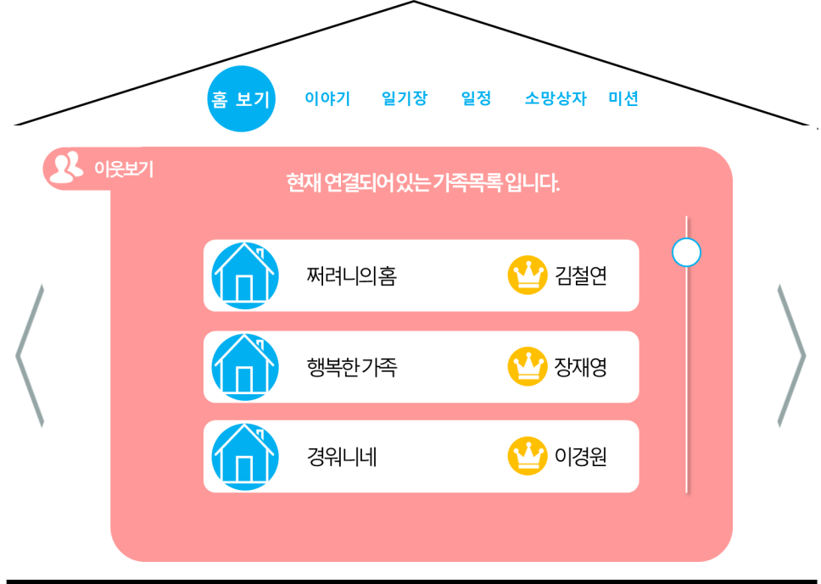
화면ID | Web_UC047_#2 | 화면제목 | 이웃 홈 보기 화면
페이지경로 : Web_UC047_#1화면에서 이웃 홈 보기 버튼 클릭. |  |  | Description (장한별)
 |  |  | 1 | 이웃 홈 정보 목록. 이웃 연결이 되어 있는 이웃 가족들의 홈 정보를 보여준다. 이웃 홈 가족의 이름과 매니저의 이름이 보여진다. 클릭 시, 서버에서 이웃 홈 가족의 정보를 받아오고 이웃 홈보기 화면으로 이동한다.
 |  |  | 2 | 이웃 홈 이름. 이웃 홈 이름을 보여준다. 클릭 시, 서버에서 이웃 홈가족의 정보를 받아오고 이웃 홈보기 화면으로 이동한다.
 |  |  | 3 | 이웃 홈 매니저 이름. 이웃 홈 매니저의 이름을 보여준다. 클릭 시 , 서버에서 이웃 홈가족의 정보를 받아오고 이웃 홈보기 화면으로 이동한다.
 |  |  | 4 | 뒤로가기 버튼. 클릭 시, 홈보기 화면으로 이동한다.
2
3
1
4

Slide 3
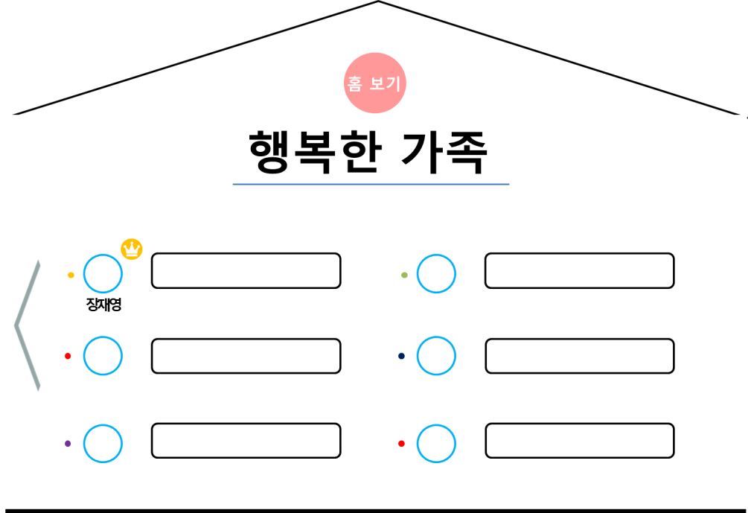
화면ID | Web_UC047_#3 | 화면제목 | 이웃 홈 보기 화면
페이지경로 :Web_UC047_#2 화면에서 이웃 홈 정보 선택 |  |  | Description (장한별)
 |  |  | 1 | 이웃 홈 이름 선택한 이웃 홈 이름을 보여준다.
 |  |  | 2 | 이웃 홈 가족 구성원 간략 프로필 정보. 이웃 홈 가족의 간략 프로필을 보여준다. 이웃 가족 구성원의 프로필 사진, 이름, 별명, 생일, 색상 등을 보여준다. 클릭 시, 서버에서 선택한 이웃 가족 구성원의 정보를 받아오고, 이웃 홈 구성원 정보보기 화면으로 이동한다.
 |  |  | 3 | 뒤로가기 버튼. 클릭 시, 이웃보기 화면으로 이동한다.
 |  |  | 4 | 현재 이웃상태임을 알려준다.
1
4
이웃 입니다 .
2
3

Slide 4
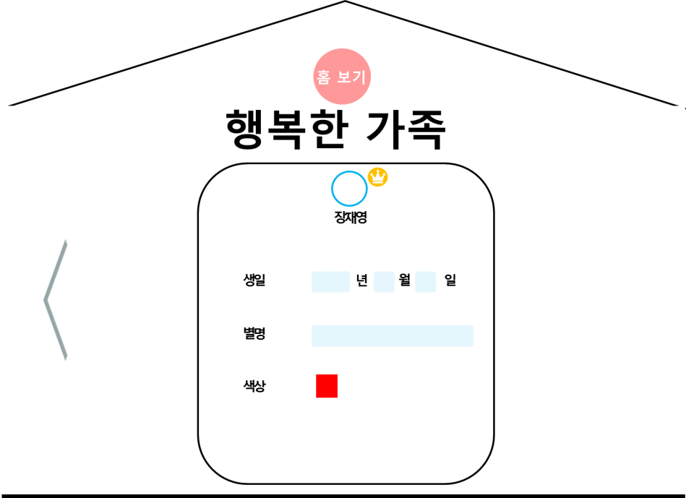
화면ID | Web_UC047_#4 | 화면제목 | 이웃 홈 구성원 상세 프로필
페이지경로 : Web_UC047_#3화면에서 이웃 가족 간략 프로필 선택 |  |  | Description (장한별)
 |  |  | 1 | 선택한 이웃 가족 구성원의 프로필 사진과 이름을 보여준다. 매니저일 경우, 매니저 표시(왕관모양)를 보여준다.
 |  |  | 2 | 선택한 이웃 가족 구성원의 상세정보를 보여준다. 생일 별명 색상 등을 보여준다.
 |  |  | 3 | 뒤로가기 버튼. 이웃 홈 화면으로 이동한다.
1
2
3

Slide 5
화면ID | Web_UC047_#5 | 화면제목 | 이웃 홈 보기 화면
페이지경로 :Web_UC047_#4 화면에서 뒤로가기 버튼 클릭 |  |  | Description (장한별)
 |  |  | 1 | 이웃 홈 이름 선택한 이웃 홈 이름을 보여준다.
 |  |  | 2 | 이웃 홈 가족 구성원 간략 프로필 정보. 이웃 홈 가족의 간략 프로필을 보여준다. 이웃 가족 구성원의 프로필 사진, 이름, 별명, 생일, 색상 등을 보여준다. 클릭 시, 서버에서 선택한 이웃 가족 구성원의 정보를 받아오고, 이웃 홈 구성원 정보보기 화면으로 이동한다.
 |  |  | 3 | 뒤로가기 버튼. 클릭 시, 이웃보기 화면으로 이동한다.
 |  |  | 4 | 현재 이웃상태임을 알려준다.
1
4
이웃 입니다 .
2
3

Slide 6
화면ID | Web_UC047_#6 | 화면제목 | 이웃 홈 보기 화면
페이지경로 : Web_UC047_#5 화면에서 뒤로가기 버튼 클릭 |  |  | Description (장한별)
 |  |  | 1 | 이웃 홈 정보 목록. 이웃 연결이 되어 있는 이웃 가족들의 홈 정보를 보여준다. 이웃 홈 가족의 이름과 매니저의 이름이 보여진다. 클릭 시, 서버에서 이웃 홈 가족의 정보를 받아오고 이웃 홈보기 화면으로 이동한다.
 |  |  | 2 | 이웃 홈 이름. 이웃 홈 이름을 보여준다. 클릭 시, 서버에서 이웃 홈가족의 정보를 받아오고 이웃 홈보기 화면으로 이동한다.
 |  |  | 3 | 이웃 홈 매니저 이름. 이웃 홈 매니저의 이름을 보여준다. 클릭 시 , 서버에서 이웃 홈가족의 정보를 받아오고 이웃 홈보기 화면으로 이동한다.
 |  |  | 4 | 뒤로가기 버튼. 클릭 시, 홈보기 화면으로 이동한다.
2
3
1
4

Slide 7
화면ID | Web_UC047_#7 | 화면제목 | 홈보기 화면
페이지경로 : Web_UC047_#6 화면에서 뒤로가기 버튼 클릭. |  |  | Description (장한별)
 |  |  | 1 | 이웃 홈을 본 후 뒤로가기 버튼을 이용하여 우리 홈 까지 올 수 있다.
1
3
2
4
6
8
5
7

